Slide 1
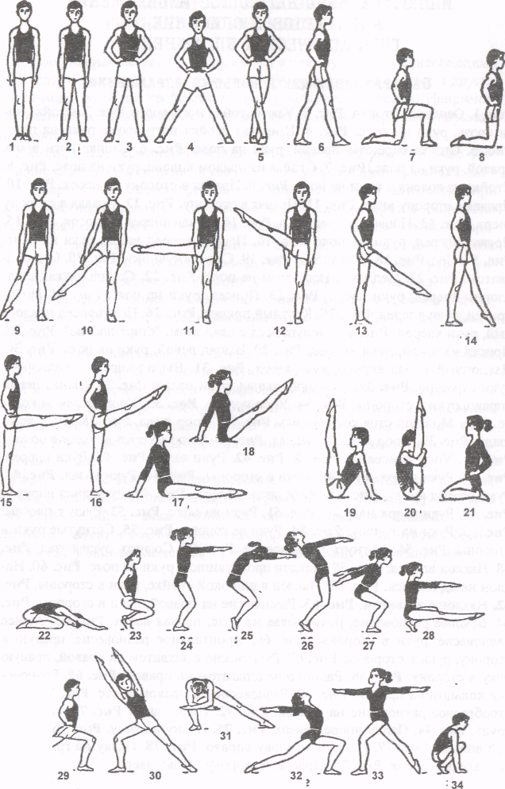
Муниципальное дошкольное образовательное учреждение «Детский сад №2»
Общеразвивающие упражнения в дошкольном учреждении.
Консультация для педагогов.
Подготовила инструктор по физической культуре Киселёва Н.А.

Slide 2
ОБЩЕРАЗВИВАЮЩИЕ УПРАЖНЕНИЯ
(ОРУ)
Общедоступные, несложные в техническом отношении элементарные движения телом и его частями, направленные на оздоровительно-развивающее воздействие на организм.

Slide 3
ОРУ способствуют :
развитию и укреплению опорно-двигательного аппарата, сердечно-сосудистой, дыхательной и нервной систем.
улучшению показателей физического развития, работоспособности.

Slide 4
Систематическое выполнение ОРУ обеспечивает:
формирование базовой координации движений;
развитие физических качеств;
создаются двигательные предпосылки для освоения техники более сложных упражнений.
расширение двигательного опыта.
формирование культуры движений.

Slide 5
Классификация общеразвивающих упражнений
По анатомическому признаку
Упражнения для рук, ног, мышц спины и т.д.
По направленности на развитие физических качеств
Скорости, выносливости, силы, гибкости, координационных способностей
По признаку использования предметов
Палки, кегли, кубики и т.д.

Slide 6
Классификация общеразвивающих упражнений по анатомическому признаку
Выделение групп упражнений с преимущественным воздействием на различные части тела. Как свидетельствуют научные данные и практический опыт, при составлении комплекса необходимо руководствоваться следующими положениями:
1. Первыми даются упражнения для развития мышц рук и плечевого пояса. Выполняются они обычно в медленном темпе.
2. Упражнения для шеи.
3. Далее следуют упражнения для развития мышц ног, чередуя упражнения для мышц ног и мышц спины, брюшного пресса и боковых мышц туловища, - тазового пояса, выполняемых из различных исходных положений.
Упражнения силового характера должны предшествовать упражнениям на растягивание.
4. Последними в комплексе используются упражнения, где участвуют основные группы мышц всего тела, выполняемые при большой амплитуде.
В заключение используется так называемые скоростные упражнения (прыжки или бег на месте), после чего следует постепенно снижать нагрузку с замедлением темпа. В каждой группе можно выделить ряд упражнений более локального характера. Например, в группе упражнений для рук плечевого пояса существуют упражнения для пальцев, кистей, предплечий, плеч;
В группе для ног и тазового пояса – упражнения для стопы, голени, бедра;
В группе упражнений для туловища выделяют упражнения для мышц передней или задней поверхности туловища и т.д.

Slide 7
Классификация общеразвивающих упражнений по направленности на развитие физических качеств
Классификация упражнений по анатомическому признаку дополняется указаниями на характер их физиологического воздействия на организм занимающихся. Имеется в виду преимущественное влияние упражнений на развитие силы, быстроты, гибкости, выносливости.
Форму ОРУ определяют основные движения в суставах: сгибание, разгибание, приведение, отведение, круговые движения, повороты.
Характер упражнений во многом зависит от системы напряжения и расслабления мышц, быстроты движений и внешне проявляется как плавные, равномерные движения или движения с ускорением или замедлением, рывки, взмахи.

Slide 8
Классификация общеразвивающих упражнений по признаку использования предметов
С психологической точки зрения использование предметов различной формы, объёма, массы повышают эмоциональность занятий, активность и интерес, обогащают новым двигательным опытом.

Slide 9
Последовательность составления комплекса ОРУ
Ходьба ( или Бег)
Упражнения по типу потягивания
Упражнения для мышц рук
Упражнения для мышц туловища
Упражнения для мышц ног
Упражнения силового характера для мышц рук, ног, туловища.
Упражнения для увеличения подвижности в суставах.
Комплексные упражнения.

Slide 10
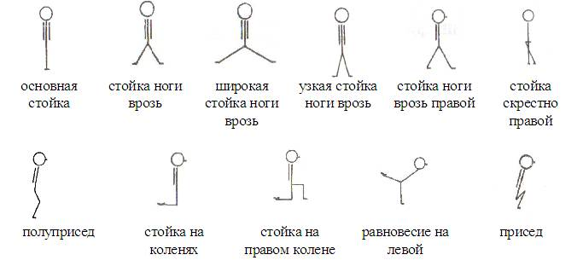
ТЕРМИНЫ ОБЩЕРАЗВИВАЮЩИХ УПРАЖНЕНИЙ
Стойка – означает стойку на ногах, на всей стопе:
Основная стойка - соответствует строевой стойке. Узкая стойка ноги врозь, стойка ноги врозь, широкая стойка ноги врозь,стойка на коленях.
Присед - положение тела на согнутых ногах.
Полу-присед – положение на не полностью согнутых ногах с опорой на всю стопу.

Slide 11
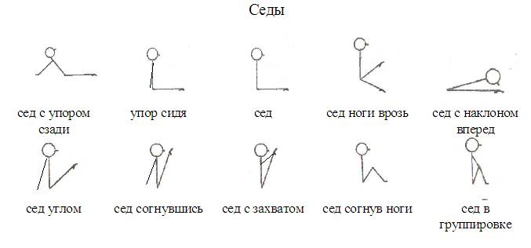
Сед - сидя без дополнительной опоры. Наличие существенной опоры руками определяет такие положения как «упор» сидя, «упор» сидя углом.

Slide 12
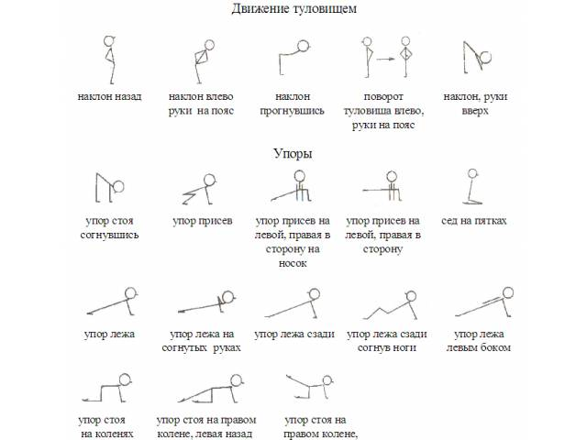
Наклон - сгибание тела в тазобедренных суставах вперед, назад, в стороны. Различают: наклон, наклон прогнувшись, наклон назад касаясь, наклон в широкой стойке, наклон с захватом и др.
Упоры - положение тела, при котором плечи находятся выше точек опоры. Упоры делятся на: простые и смешанные.
Упоры простые - опора выполняется только руками: упор, упор углом, горизонтальный упор.
Упоры смешанные - если опора выполняется руками и другой частью тела:
упор присев, «упор» лежа, «упор» лежа сзади, «упор» лежа на предплечьях, «упор» стоя согнувшись, «упор» на правом (левом) колене и др.;

Slide 13
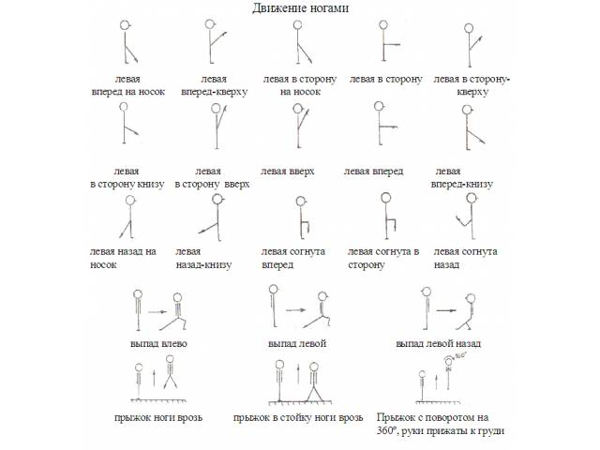
Выпад - положение или движение с выставлением ноги в различных направлениях с одновременным ее сгибанием, наклонный выпад, выпад вправо (влево) с наклоном, глубокий выпад, выпад левой вправо.

Slide 14
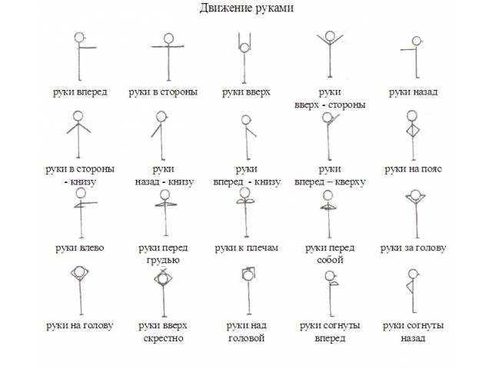
.

Slide 15
ПОДБОР УПРАЖНЕНИЙ
При подборе упражнений следует руководствоваться следующими правилами:
Упражнения должны оказывать разностороннее воздействие. Это особенно важно учитывать при составлении комплексов утренней гимнастики, спортивной разминки, в которые необходимо включать упражнения с участием в движениях всех частей тела. Чередовать упражнения необходимо по определенной схеме, составляющей одну серию.
Наряду с разносторонним воздействием на организм занимающихся ОРУ должны подбираться с учётом их локального влияния на развитие отдельных групп мышц или определенных физических качеств.
Правило «прогрессирования», составление комплекса ОРУ в форме «нарастания» эффекта от применения упражнения за счёт увеличения амплитуды и скорости движений, степени напряжения, количеством повторений. Это проявляется и в ходе выполнения одного упражнения, и одного или нескольких комплексов ОРУ. Каждое упражнение может усиливаться за счёт дополнительных действий. Нарастание нагрузки в комплексе ОРУ достигается включением более интенсивных упражнений в последующие серии и увеличением количества повторений. Постепенное привыкание (адаптация) к нагрузке от занятия к занятию при неизменном комплексе ОРУ свидетельствует о благотворном действии упражнений на организм и требует изменение комплекса в сторону его усложнения.
Гимнастический метод проведения ОРУ отличается строгой регламентацией движений, которая достигается с помощью четких указаний на исходное положение, направление и амплитуду движения, характер их выполнения. При подборе упражнений надо соблюдать правило гимнастической регламентации упражнений. К примеру, при наклонах вперед важно уточнить положение ног, так как при положении ног вместе или врозь, носками наружу или при параллельных стопах эффект будет различным. Меняется характер упражнения и от того, медленно или быстро выполняется наклон.

Slide 16
ДОЗИРОВКА ОРУ
Регулирование физической нагрузки при занятиях ОРУ осуществляется за счёт изменения:
- числа упражнений (в зависимости от форм занятий ОРУ оно может быть разное);
- содержания упражнений (движения отдельными частями тела оказывают меньшую нагрузку, чем упражнения с работой многих мышечных групп, силовые упражнения и упражнения на выносливость воздействуют сильнее, чем упражнения на гибкость);
-интервалов отдыха между упражнениями (сокращение пауз для отдыха увеличивает нагрузку);
-количества повторений (при проведении несложных ОРУ, укладывающихся в счёт «1-4» или «1-8» под музыку, как правило, каждое упражнение повторяют 4, 8, 12 или 16 раз.
-положения (одно и то же упражнение с разными исходными положениями оказывают различную нагрузку. Дозировать упражнение исходя из общих правил учёта степени подготовленности занимающихся, их возраста, пола и задач, решаемых с данным контингентом. При индивидуальных занятиях регулировать нагрузку в зависимости от степени утомления.
Дыхание тесно связано с движениями. Глубина и частота дыхания должны соответствовать потребностям организма в данный момент. Это сложная физиологическая функция организма осуществляется автоматически, хотя возможно и произвольно в акт дыхания. По мере возможности необходимо сочетать темп движений с дыханием.

Slide 17
Форма записи комплексов ОРУ
№ п/п | Исходное положение (из какого положения начинается упражнение) | Содержание упражнения (что делать на конкретный счет) | Дозировка | Методические указания (как выполняется упражнение, рисунки (фотографии))
1.
2.
3…

Slide 18
Ценность ОРУ
Упражнения легко дозируются, позволяют направленно и избирательно воздействовать на определённые группы мышц. Систематическое выполнение правильно подобранных упражнений значительно способствует повышению уровня здоровья, улучшению обмена веществ, работе органов кровообращения, дыхания, пищеварения, укреплению опорно-двигательного аппарата. Необходимо особо отметить благотворное влияние ОРУ на формирование правильной осанки обучающихся, а также на исправление её недостатков (сутуловатость, сколиозы и т.д.).

